Slide 1


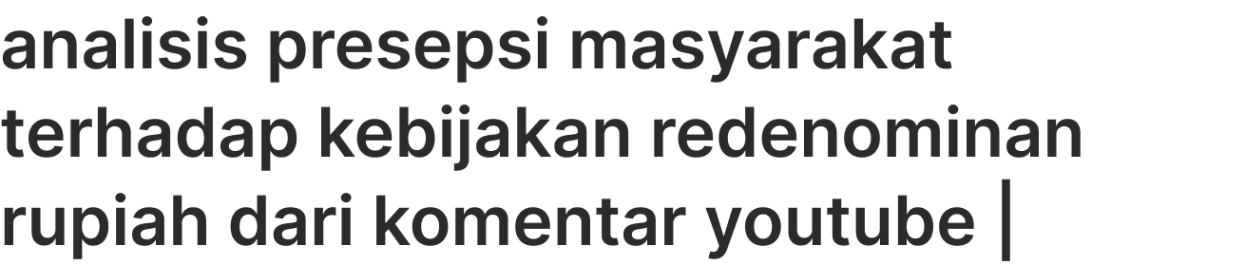

Slide 2
bert embedding + clustering persepsi
tujuan: membagi persepsi masyarakat tanpa labeling.
langkah:
ekstrak embedding dengan indobert
lakukan clustering (k-means atau hdbscan)
interpretasi hasil cluster:
cluster 1: ketidakpercayaan pada pemerintah
cluster 2: kebingungan teknis
cluster 3: dukungan

Slide 3
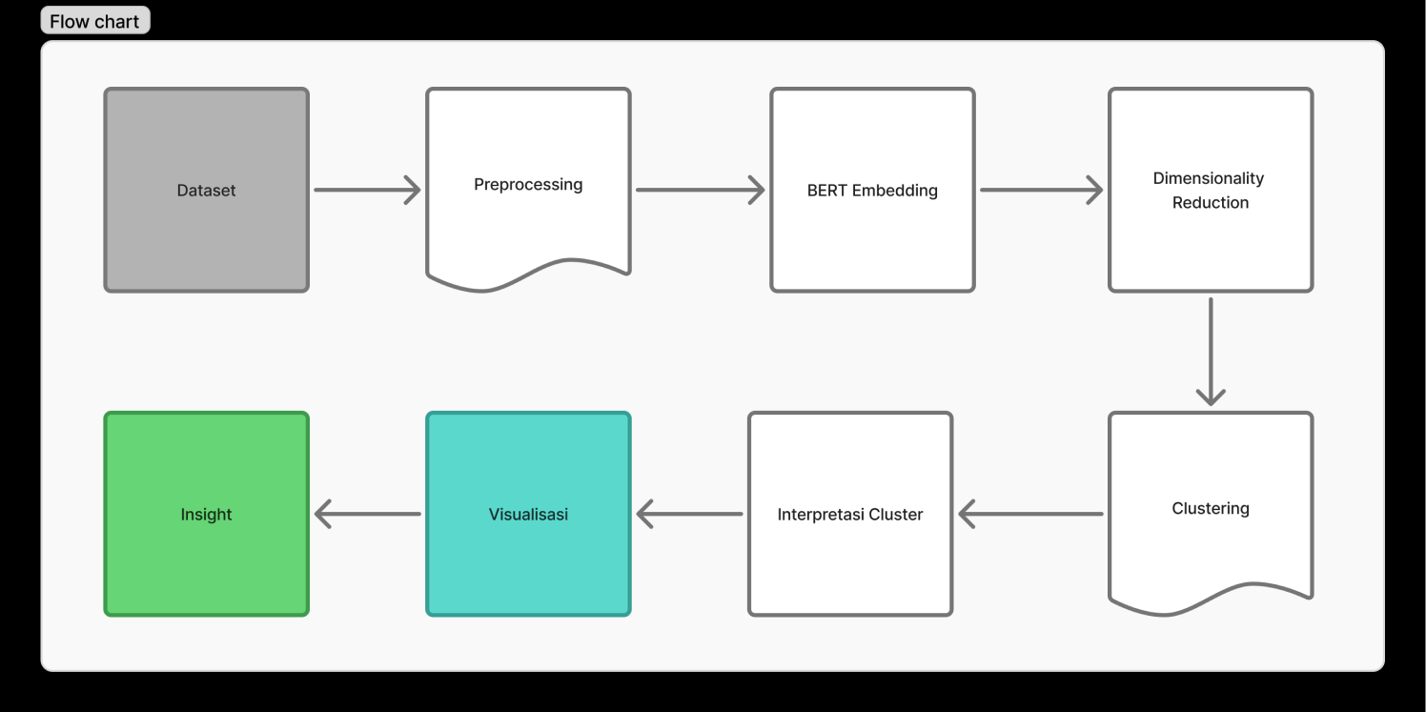

Slide 4
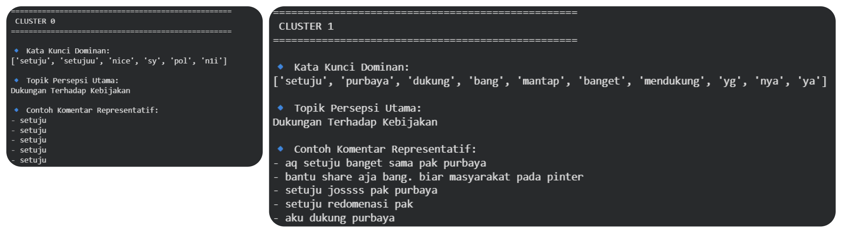
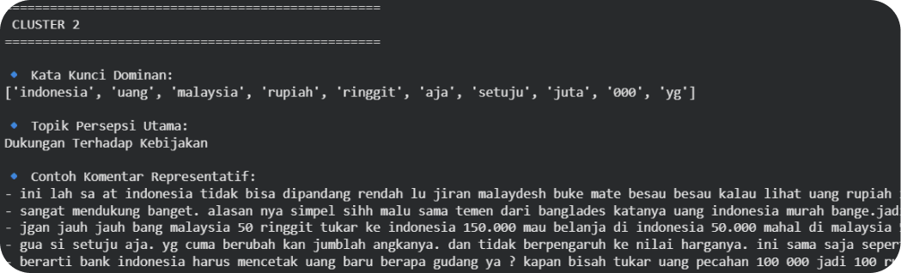

Slide 5
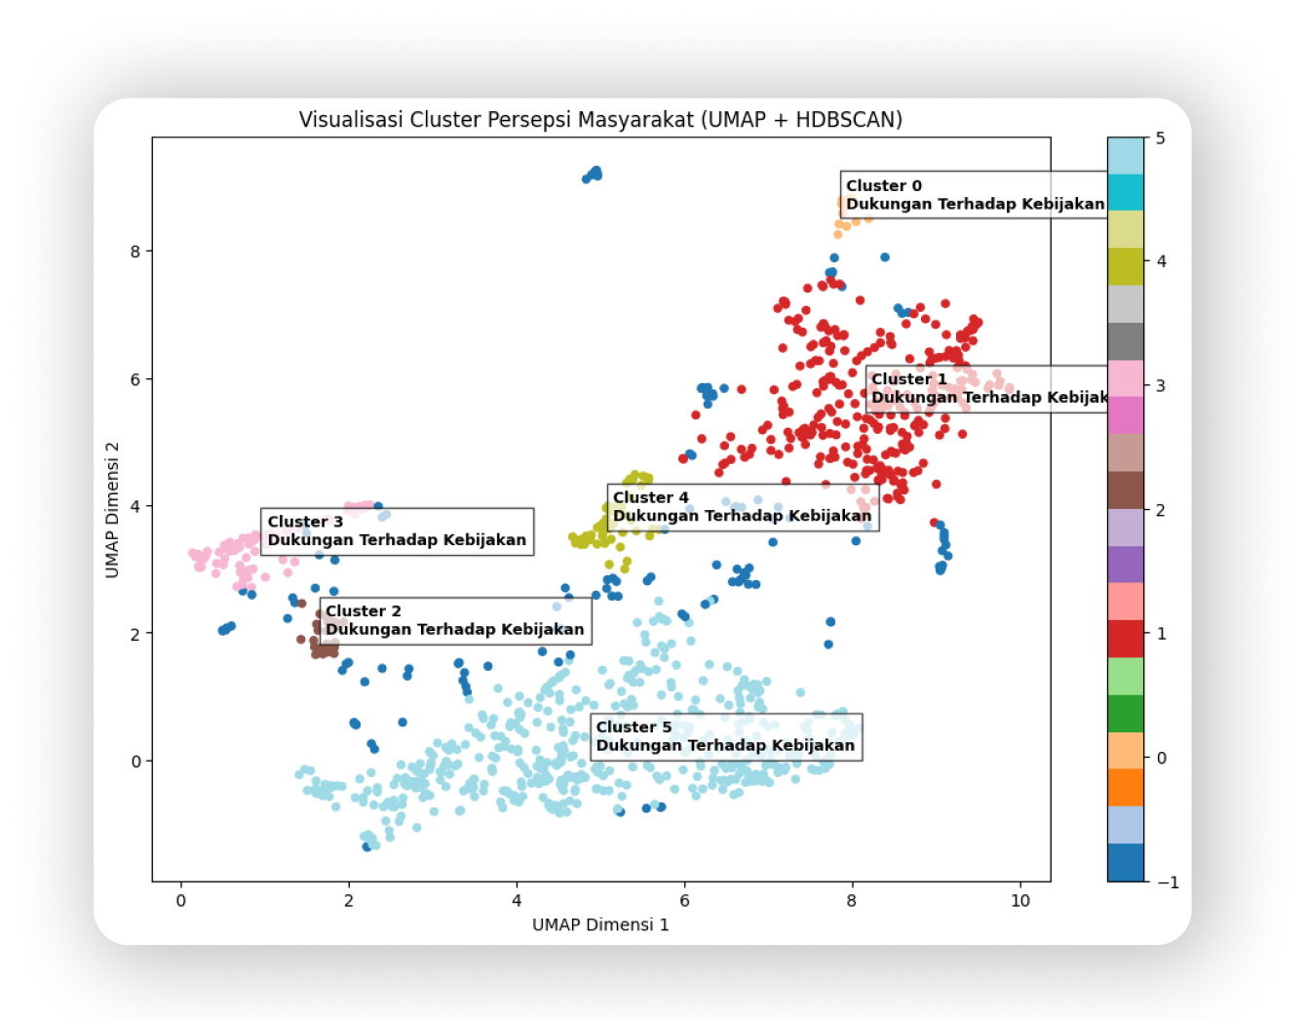

Slide 6
